Slide 1
今天聊聊编程...

Slide 2
什么是计算机语言？
计算机语言（Computer Language）指用于人与计算机之间通讯的语言。计算机语言是人与计算机之间传递信息的媒介。计算机系统最大特征是指令通过一种语言传达给机器。
事实上，我们所见到的计算机的界面，我们向我们的计算机发出的每一个指令，乃至计算机使用的操作系统，底层都是一句一句的计算机语言。

Slide 3
计算机语言的发展历史
1946年2月14日，世界上第一台计算机ENIAC诞生，使用的是最原始的穿孔卡片。这种卡片上使用的语言是只有专家才能理解的语言，与人类语言差别极大，这种语言就称为机器语言。机器语言是第一代计算机语言。这种语言本质上是计算机能识别的唯一语言，人类很难理解。以后的语言就是在这个的基础上简化而来。虽然后来发展的语言能让人类直接理解但最终送入计算机的还是这种机器语言。

Slide 4
机器语言
10010100 11101110 01101110 00010110......（我瞎打的）

Slide 5
计算机语言的发展历史
为了减轻使用机器语言编程的痛苦，20世纪50年代初，出现了汇编语言。汇编语言用比较容易识别、记忆的助记符替代特定的二进制串。例如使用ADD 来替代加法的二进制指令。通过这种助记符，人们就能较容易地读懂程序，调试和维护也更方便了。但这些助记符号计算机无法识别，需要一个专门的程序将其翻译成机器语言，这种翻译程序被称为汇编程序。尽管汇编语言比机器语言方便，但汇编语言仍然具有许多不便之处，程序编写的效率远远不能满足需要。汇编语言直接操作硬件，因此汇编语言只针对特定的计算机处理器，所以几乎没有可移植性。

Slide 6
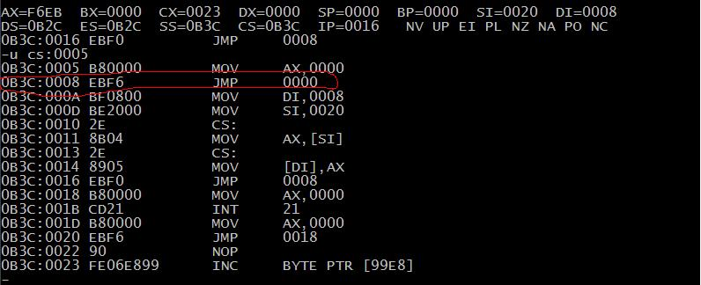
汇编语言

Slide 7
计算机语言的发展历史
1954年，第一个高级语言—FORTRAN问世了。高级语言与自然语言和数学表达式相当接近，不依赖于计算机型号，通用性较好。高级语言的使用，大大提高了程序编写的效率和程序的可读性。与汇编语言一样，计算机无法直接识别和执行高级语言，必须翻译成等价的机器语言程序（称为目标程序）才能执行。高级语言源程序翻译成机器语言程序的方法有“解释”和“编译”两种。解释方法采用边解释边执行的方法。编译方法采用相应语言的编译程序，先把源程序编译成指定机型的机器语言目标程序，然后再把目标程序和各种标准库函数连接装配成完整的目标程序，在相应的机型上执行。

Slide 8
计算机语言的发展历史
20世纪60年代中后期“软件危机”的爆发，使人们认识到大型程序的编制不同于小程序。“软件危机”的解决一方面需要对程序设计方法、程序的正确性和软件的可靠性等问题进行深入研究，另一方面需要对软件的编制、测试、维护和管理方法进行深入研究。结构化程序设计是一种程序设计的原则和方法。它讨论了如何避免使用GOTO语句；如何将大规模、复杂的流程图转换成一种标准的形式，使得它们能够用几种标准的控制结构（顺序、分支和循环）通过重复和嵌套来表示。

Slide 9
计算机语言的发展历史
为了使计算机更易于模拟现实世界，1967年挪威计算中心开发出了Simula67语言，它提供了比子程序更高一级的抽象和封装，引入了数据抽象和类的概念，被认为是第一个面向对象程序设计语言。它对后来出现的面向对象语言，如C++、Java、C#产生了深远的影响。
随着面向对象语言的出现，面向对象程序设计方法也应运而生且得到迅速发展，面向对象的思想也不断向其他方面渗透。1980年Grady Booch提出了面向对象设计的概念，之后面向对象分析的概念也被提出。面向对象程序设计在软件开发领域掀起了巨大的变革，极大地提高了软件开发效率。

Slide 10
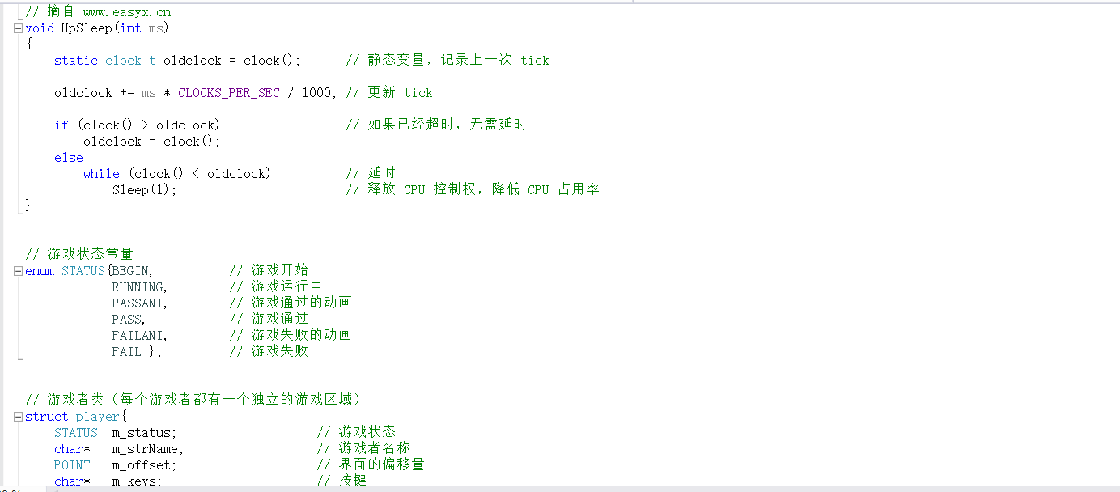
高级语言

Slide 11
结构化编程方式： 一个例子
别踩白块.cpp

Slide 12
结构化编程方式： 怎么想？怎么做？
把大象放进冰箱分几步？
三步，分别是：
1.把冰箱门打开
2.把大象放进去
3.把冰箱门关上

Slide 13
结构化编程方式： 怎么想？怎么做？
在编程中的实现：
函数1：打开冰箱门
函数2：把大象放进冰箱
函数3：关上冰箱门
主函数（流程）：函数1->函数2->函数3
从而，大问题变成了小问题

Slide 14
结构化编程方式： 再大一些呢？
别踩白块：
功能1：画图
功能2：对按键作出反应

Slide 15
结构化编程方式： 再大一些呢？
功能1：
函数1：画外框
函数2：画姓名区
函数3：随机生成一行任务并画出
函数4：绘制失败后界面
函数5：绘制成功后界面

Slide 16
结构化编程方式： 再大一些呢？
功能二：
函数1：获得按键内容
函数2：对收到的内容进行处理

Slide 17
结构化编程方式： 再大一些呢？
主函数（流程）：不画了

Slide 18
结构化编程方式： 核心思想——分步
将问题拆分成足够多的小步骤，然后将这些小步骤通过顺序排列，判断及循环连结到一起从而实现整个程序的功能。
顺序：计算机语言的默认读取方式是至上而下的，语句从上到下依次运行。
判断：通过分支语句可以使程序出现不同的前进方向，从而对外界条件作出反应。
循环：不断多次的使同一组代码反复运行，从而使程序简单化，并且能满足一些复杂的算法。

Slide 19
结构化编程方式： 再来一个例子
假如计算机对于加法只能逐位运算，那么，想实现任意长度的两个数的加法需要哪些步骤，这些步骤之间是如何相连的。

Slide 20
再深一步—— 面向对象的编程方式

Slide 21
面向对象的编程： 怎么想？怎么做？
同样的，把大象装进冰箱
冰箱{1.打开 2.关上 3.存储大象}
主函数（流程）
1.找到一个冰箱
2.让冰箱完成它的这些功能

Slide 22
面向对象的编程： 再来一个例子
到饭店吃饭
服务员{1.点餐 2.通知大厨点餐内容 3.送餐}
厨师{1.做饭 2.通知服务员送餐}
主函数（我）
找服务员，执行点餐功能

Slide 23
面向对象的编程： 对象是什么
只要是具有功能的事物都可以称作是对象，甚至哪怕具有的功能是空功能也可以称作是对象。因此可以说，生活中的万事万物都是对象。
面向对象是什么？
面向对象想就是一种以对象为核心的思考方式。是一种越来越符合现代人的生活工作规律的一种思维方式。
最简单的例子，小组分工。

Slide 24
一个小游戏： 黑白子
游戏的时候，大家要想一下，编写这样一个游戏，我们需要实现哪些功能，这些功能是如何组合的。（结构化编程方式）

Slide 25
谢谢观看~

